Slide 1
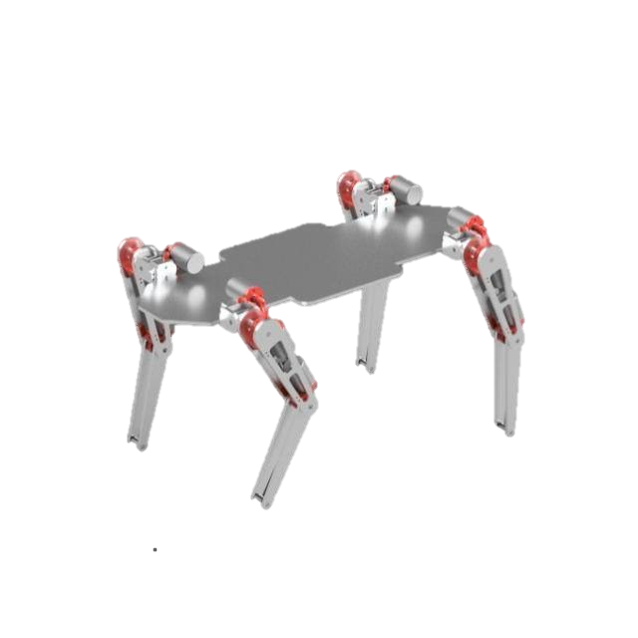
FLER (Four Leg Explorer Robot)
Alison Lisby
Emmanuel
Harry Lisby
Kenneth leiva

Slide 2
Contenido
Objetivo
Capacidades de FLER
Lista de tareas
Materiales y equipo necesario
Avances

Slide 3
Objetivo
Desarrollar un dispositivo que sea capaz de desplazarse de manera autónoma evitando obstáculos y que además tenga la capacidad de muestrear las condiciones ambientales de un área específica y compartirlas de manera remota con el usuario.

Slide 4
Capacidades de FLER
Desplazamiento autónomo (modelo quine mático)
Detección de obstáculos
Monitoreo de condiciones ambientales (temp, HR, gases)
Muestreo remoto de condiciones ambientales
Visión mediante cámara (tentativo)

Slide 5
Lista de tareas

Slide 6
Materiales y Equipos
Impresora 3D | Aluminio
Cortadora CNC | Sensores (ultrasónico, temp, HR, gases)
Microcontrolador ARM
Arduino UNO
Motores DC
Drivers L298
Baterias de Litio

Slide 7

Avances
Diseño modelado en 3D
Mediante Fusion Autodesk 360

Slide 8
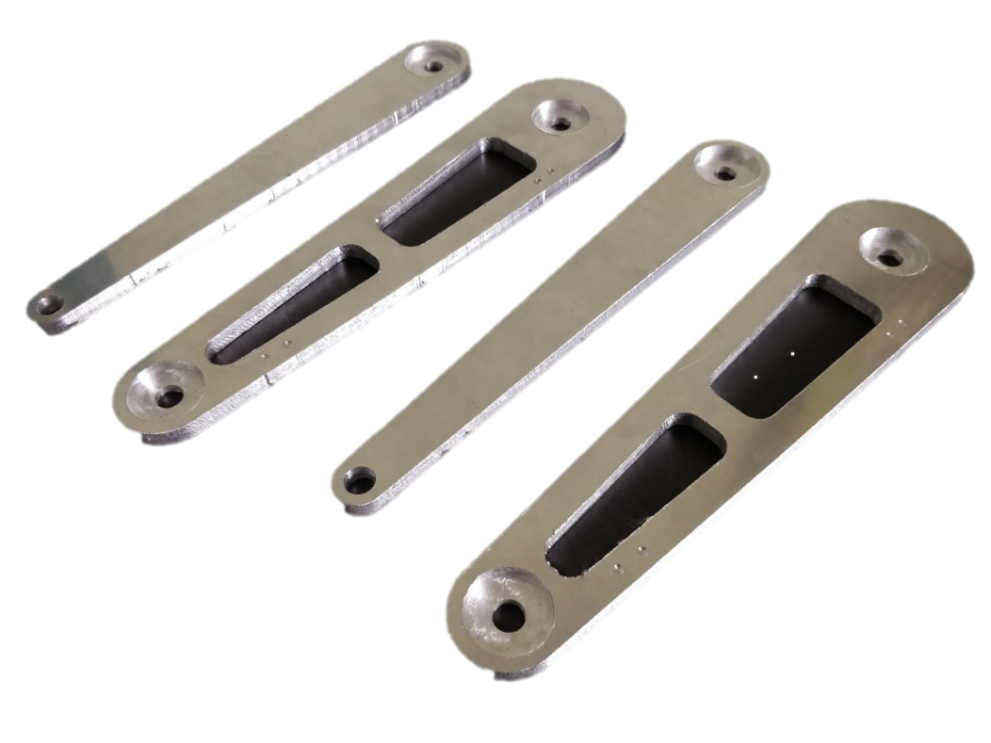
Corte de partes en aluminio
Mediante cortadora CNC
Aluminio 2020

Slide 9
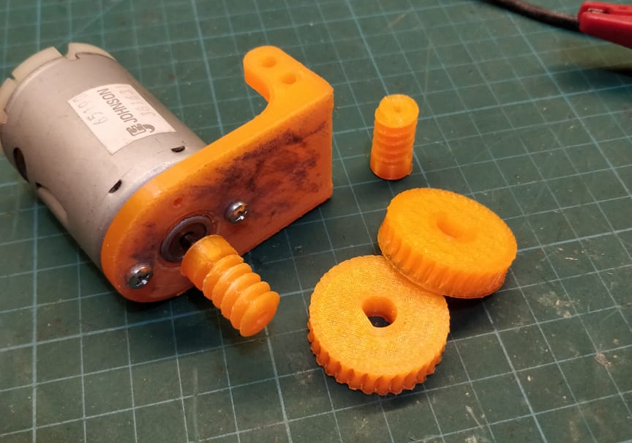
Ensamble de motor
Mediante impresión 3D
Modelado en Fusion Autodesk 360

